Slide 1

서울소방재난본부

Slide 2

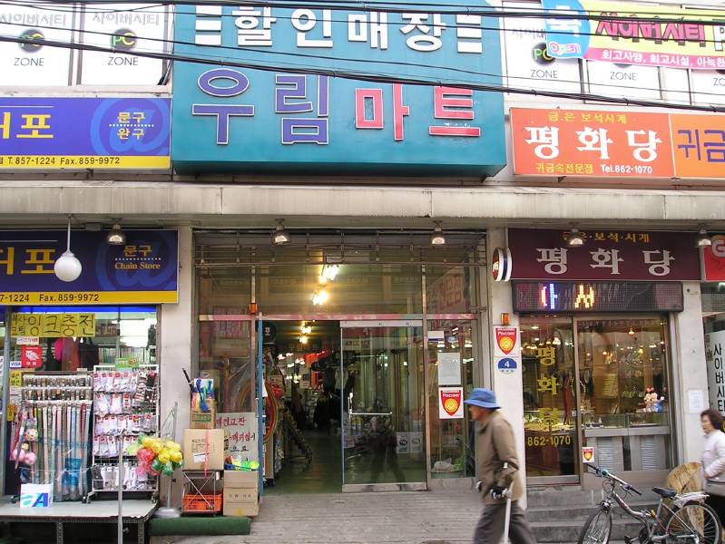

Slide 3
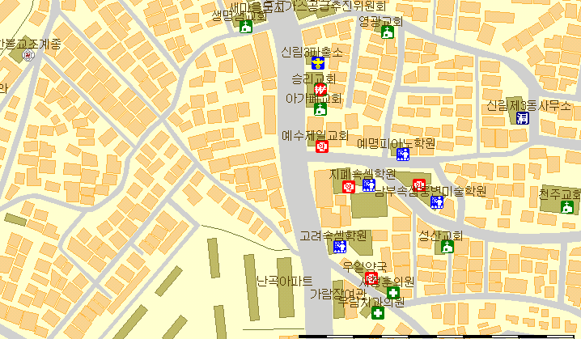
신림제3동
파출소
신림제3동
사무소
우림시장
신림제13동
사무소

Slide 4
목 차
1. 건물개요
2. 소방시설현황
3. 주요층 현황
4. 진압 작전
5. 진압작전도
6. 문 제 점
7. 진압 대책

Slide 5
건물현황
대상명
우림시장
위치
관악구 신림13동 637-1
용도
판매시설
건물
구조
양식 철근조 2/1층 1동 바닥면적:1208m, 연면적:1726m ,준공: 81년 7월
2
2
일반계단: 2개, 비상구: 2개소
소유자
윤장섭
소방안전관리자
강태구
점포수
37개소
종사원수
75명
수용인원
240명
소방시설현황
종별
소 화 설 비
경보설비
피난설비
소화활동설비
옥 내 소 화 전
자동화재탐지설비
연결송수관설비
상수도소화용수
분말소화설비
하론소화설비
연결살수설비
비상콘센트
무선통신보조
제 연 설 비
소 화 기
옥 외 소 화 전
스프링클러
포소화설비
비상경보설비
비상방송설비
통로유도등
비상조명등
유도표시
구분
현보유
45
5
5
75/5
8
기준
각층
각층
각층
각층
각층

Slide 6
층별 용도
층별 입주 현황
층 별
면적(m )
용 도
점포수
비고
2
지층
170
창고
1층
우림마트
점포등
1,208
32개
2층
사무실
체육관
298
2개

Slide 7
층별
현황
종별
소화기
옥내
소화전
S/P
비상방송
자탐설비
유도등
층별
계
45
5
75/5
8
지1층
7
1
25/1
2
1층
33
3
25/3
4
2층
5
1
25/1
2

Slide 8
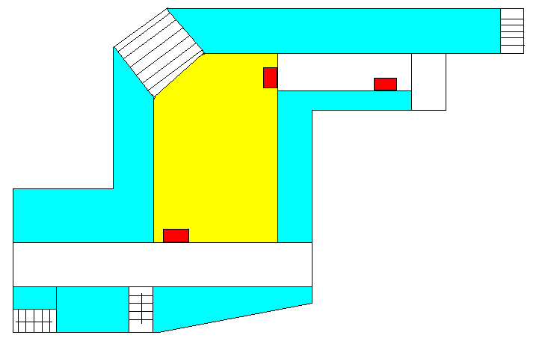
가설 평면 및 기존 평면도
출입구
창고
옥내소화전
옥내소화전
창고
가설건물 신청 부분
우림마트
창고
옥내소화전
출입구

Slide 9
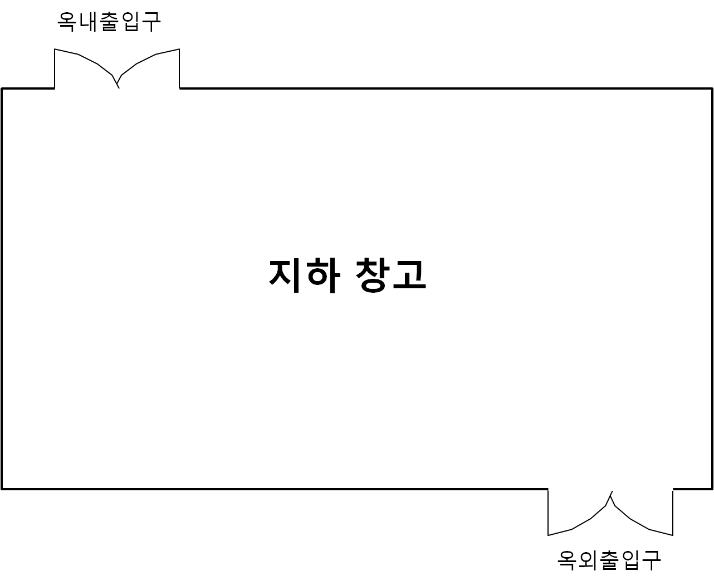
지하1층 평면도

Slide 10
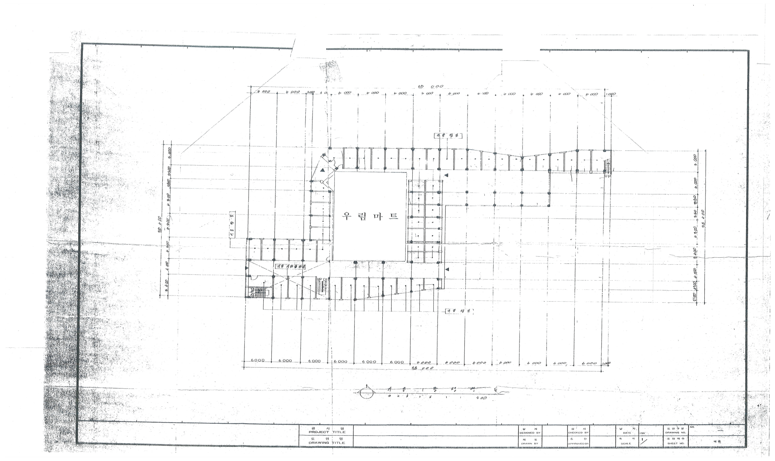
1층 평면도

Slide 11
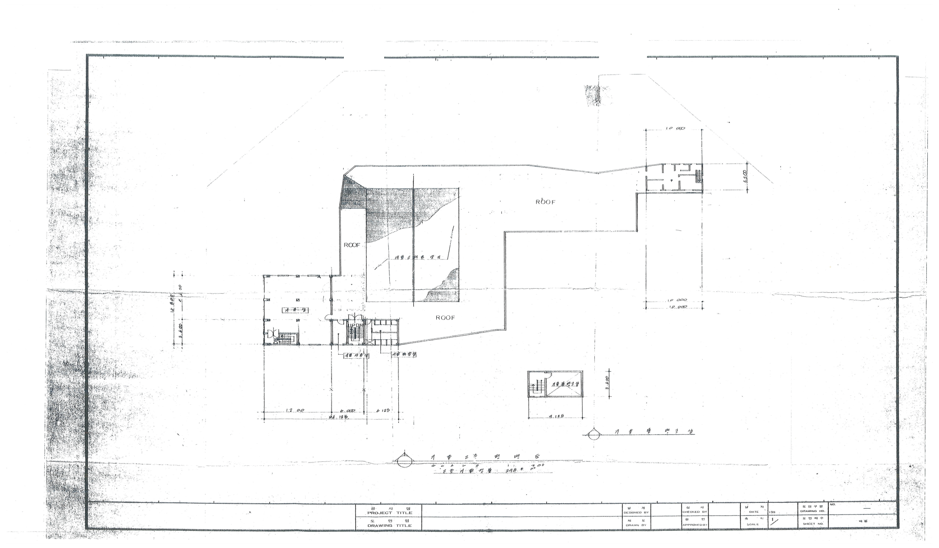
2층 평면도

Slide 12
538
비소118
우 림 시장
632

Slide 13
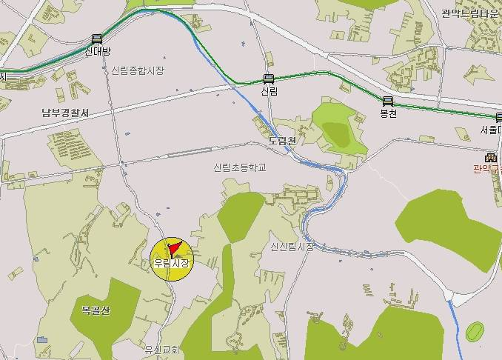

신림
난곡
관악

Slide 14
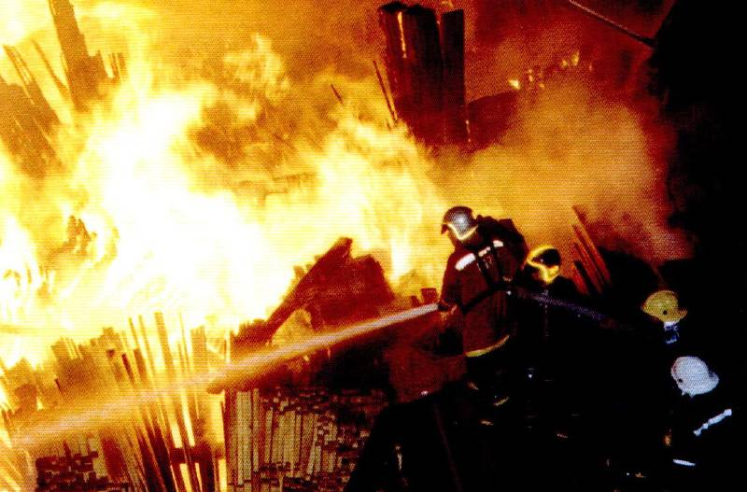

Slide 15
진압활동
( 본 도상훈련은 화재 시 인명피해가 예상되는 1층 우림마트에서 화재가 발생한 것으로 가상한
진압작전 계획임 )
ㅇ 선착대인 난곡대는 시장전면 왼쪽에 부서하여 옥내진입후 인명구조를 우선하고 화재 상황에
따라 소방력 가수요 발생 등을 신속히 현장지휘관에게 보고후 방어선구축 또는 초기 대량방수로
연소확대방지에 주력함.
ㅇ 2착대인 신림대는 시장정면 중간에 부서하여 난곡대의 정보를 입수후 연소확대 저지 및 상황에
적응한 화재진압 활동 수행.
ㅇ 3착대인 관악대는 관악대는 시장 후사면의 공간이 없는관계로 화재진압 활동에 장애가되는 요인이
많으므로 화재의 추이에 따라 난곡,신림대의 우면에 부서하여 소화전 538호 및 비소장치 118호를
점유 연소확대 방지 및 인명검색조 엄호방수등의 화재진압에 임함.
ㅇ 구조대는 난곡,신림대의 엄호주수를 받으며 옥내진입 인명검색 및 옥상층에 설치된 LPG
가스통(20kgX25개)가스차단 등의 안전조치를 우선하고 옥상층에 대피한 요구조자들을 안전하게
대피유도함.

Slide 16
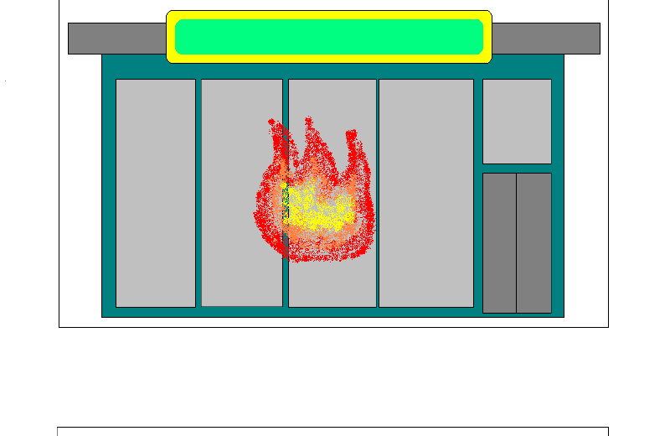


진압 작전도
FOOD MART
난곡펌프
FIRE!!!
난곡탱크
난곡구급
신림탱크
신림펌프
굴절차
관악펌프
관악탱크
구조대
지휘차

Slide 17
문 제 점
ㅇ 재래시장으로 시장내 상품진열 등으로 인한 통로가 좁고
일부 음식점등의 가연성 가스(LPG)의 취급으로 인한 유사시
급격한 연소확대 및 다수의 인명피해가 우려됨.

Slide 18
진압 대책
ㅇ 관할대인 난곡대는 지속적인 예방 순찰활동으로 시장내
상인들의 방화의식 고취와 난방기구 취급시 안전수칙을
준수토록 하는 계도 및 철시 입회점검을 철저히 하며
소방통로확보 훈련시 사전 화재예방 및 초기소화 능력을
배양토록 한다. 아울러 경비원은 자위소방대와 비상소화
장치함을 활용 초기진화에 주력해야함.

Slide 19


